Slide 1
«Правила дорожного движения для детей дошкольного возраста в играх»
Полякова Наталья Николаевна МБДОУ «Детский сад №8»
г. Новозыбкова.

Slide 2
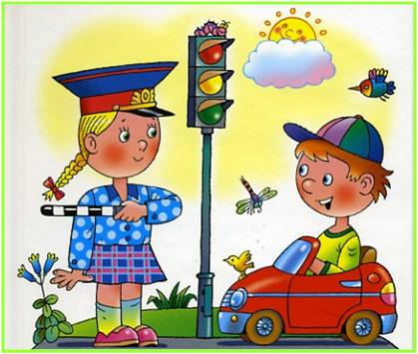
Основное направление проекта: предупреждение детского дорожно-транспортного травматизма.

Slide 3
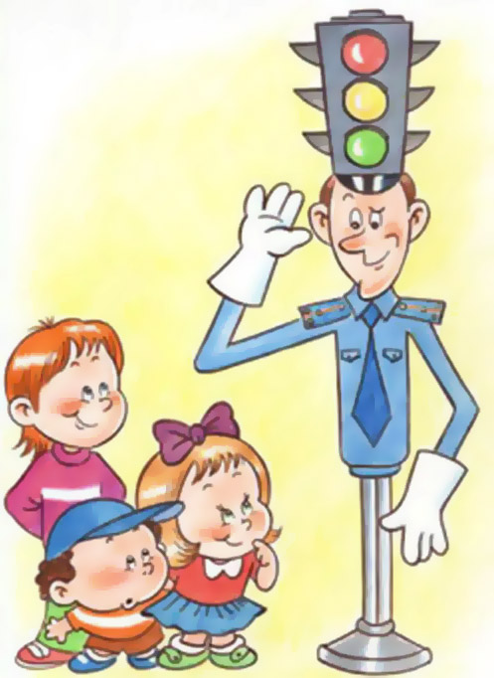
Актуальность: детский дорожно-транспортный травматизм является одной из самых болезненных проблем современного общества

Slide 4
Основные причины ДТТ детей
Низкий уровень обучения
Психофизиологи-
ческая система

Slide 5
Цель проекта: Формирование безопасного поведения у детей дошкольного возраста через ознакомление с правилами дорожного движения в играх.

Slide 6
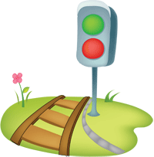
Задачи проекта:
1. Расширять представления детей об окружающей дорожной среде и правилах дорожного поведения.
2. Познакомить детей со значением дорожных знаков, научить понимать их схематическое изображение для правильной ориентации на улицах и дорогах.

Slide 7
Этапы и мероприятия реализации проекта 1 этап – подготовительный

Slide 8
Консультации с психологом, родителями, инспектором ГИБДД
Создание и разработка дидактических и подвижных игр по Правилам дорожного движения.
Подбор материала о Правилах дорожного движения.

Slide 9
Уголок по ПДД в средней группе

Slide 10
Уголок по ПДД в старшей группе

Slide 11
Художественная литература и наглядный материал по изучению ПДД

Slide 13
2 этап – основной
Решение проблемной ситуации
Дидактическая игра в старшей группе «Собери знак»

Slide 14
Дидактические игры по изучению ПДД

Slide 15
Изучение ПДД на прогулке

Slide 16
Экскурсии и целевые прогулки по микрорайону

Slide 17
Работа с родителями

Slide 19
Развлечение

Slide 20
Заключительный этап: Подведение итогов. Оформление творческо-информационного проекта.

Slide 21
СПАСИБО ЗА ВНИМАНИЕ!

